Slide 1


  Zope Uygulama Sunucusu
  ve Plone İçerik Yönetim Sistemi
  Kerem Can Karakaş
  kerem.can.karakas@linux.org.tr

Slide 2
Web İçeriği
  İçerik gitgide karmaşık bir hal alıyor
  Statik içerik
  Dinamik içerik
  Web uygulaması
  Web 2.0

Slide 3
Yönetici beklentileri
  Bir web sitesinden yönetici neler bekler?
  Kullanıcı yönetimi
  Site yöneticisi varlığı
  Site personeli varlığı
  İçerik üzerinde esnek yönetim

Slide 4
Kullanıcı beklentileri
  Bir web sitesinden kullanıcı neler bekler?
  Güncel içerik
  Kolay kullanım
  Hızlı basit arayüzler
  Kişiselleştirme
  İçeriğe katkı sağlama
  Web2.0
  Veri girişi
  Kolay ve hızlı katkı sağlamasına olanak tanıyan bir yapı

Slide 5
Site Yöneticisinin beklentileri
  Bir web sitesinden site yöneticisi neler bekler?
  Yönetimi Kolay
  Takım çalışmasına uygun
  Yetki delegasyonu olan
  Kullanıcı görevlendime özelliği olan.
  Performansı iyi
  Ölçeklenebilir

Slide 6
Site Yöneticisinin beklentileri
  Bir web sitesinden site yöneticisi neler bekler?-2
  Güvenli
  Çoklu dil desteğine sahip.
  Diğer web standartlarını (SSL, XML, SOAP, XML-RPC, LDAP, RSS) destekleyen
  Kendini kanıtlamış
  İşletim sisteminden bağımsız
  Veri tabanından bağımsız.

Slide 7
Site Yöneticisinin beklentileri
  Bir web sitesinden site yöneticisi neler bekler?-3
  !!! UCUZ !!!

Slide 8
Site personelinin beklentileri
  Bir web sitesinden site personeli neler bekler?
  İçerik programlama ve tasarımdan bağımsız olsun
  İçerik tipleri tanımlanabilir olsun
  İçerik sürüm denetimine sahip olsun
  Kolay ve hızlı programlanabilsin
  Kolay ve hızlı geliştirilebilsin

Slide 9
Zope
  Z Object Publishing Environment
  Jim Fulton 1996
  Digital Creations
  Zope Corp.

Slide 10
Zope nedir?
  Web uygulama platformu
  Yeni nesil sunucu ve portal geliştirme aracı

Slide 11
Zope nedir? -2
  ASP ve PHP gibi dillerden farklı olarak bütüncül nesnelere dayalı bir model.
  Bütünüyle bir ortam.

Slide 12
Zope Ortamı
  Webden yönetilebilir.
  Entegre erişim denetimi
  İçerik yönetimi
  Gelişkin veri erişim metodları

Slide 13
Zope Ortamı -2
  Gelişkin arama araçları
  Güçlü data paylaşımı
  Güvenli bildirimler

Slide 14
Zope Ortamı -3
  Zope ortamı en baştan beri bir nesne ortamı olarak tasarlanmış ve buna uygun geliştirilmiştir.
  Tasarım döngüsünün genellikle başında düşünülmeyenler zope ortamında en baştan vardır.

Slide 15
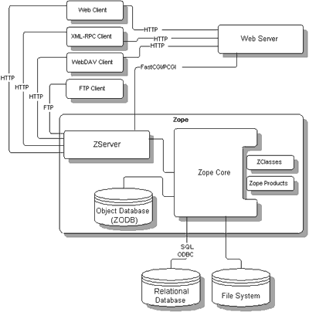
Zope Mimarisi

Slide 16
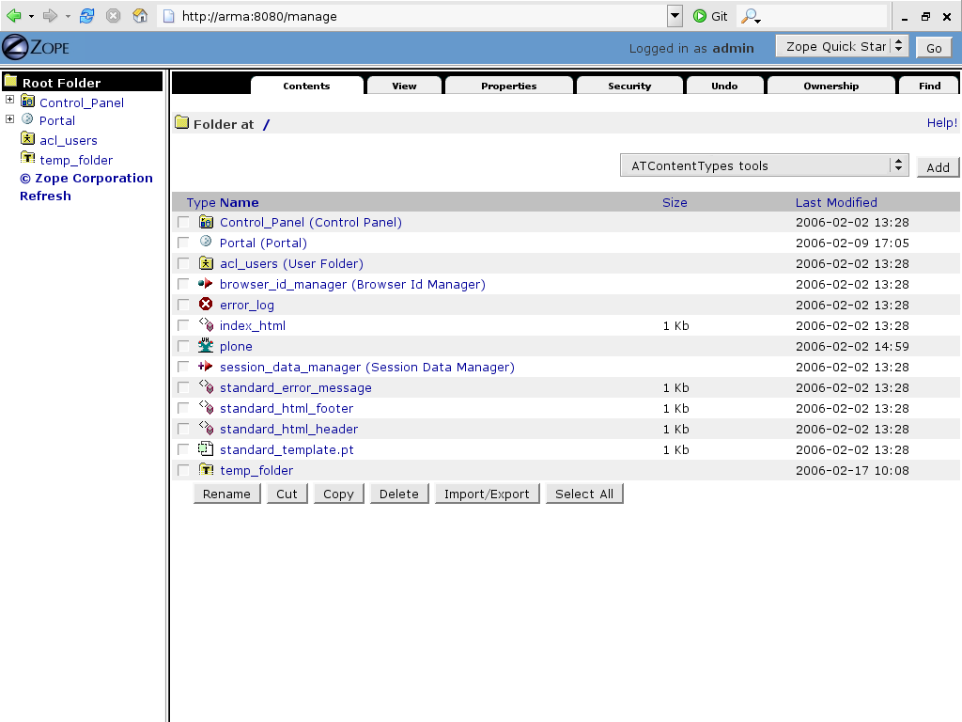
Zope Yönetim Ekranı

Slide 17
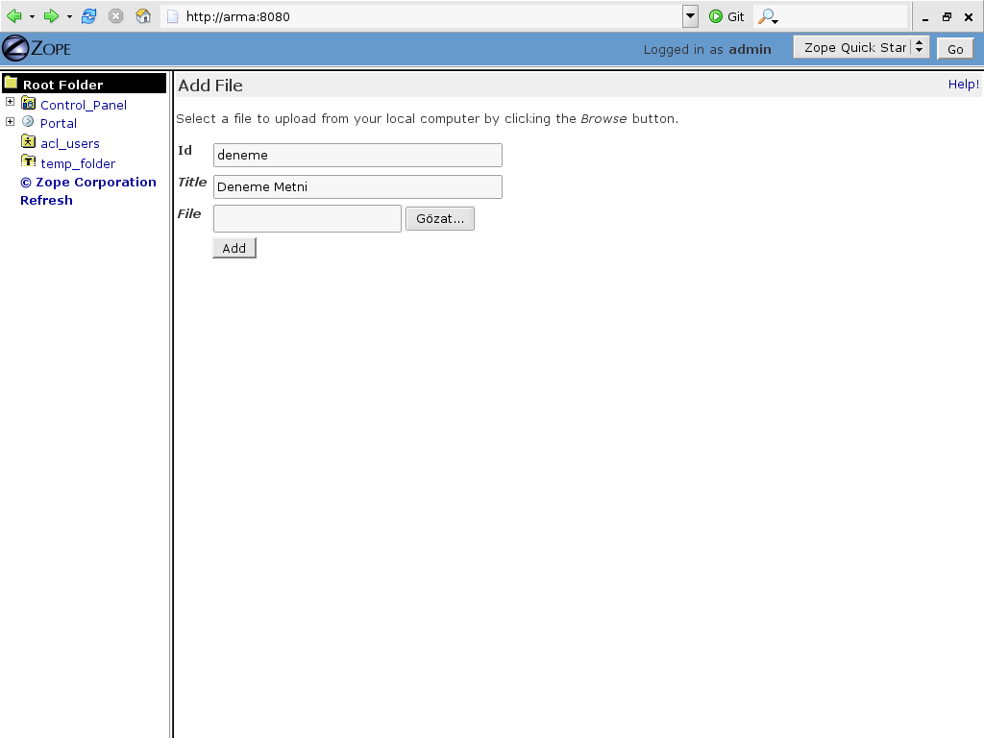
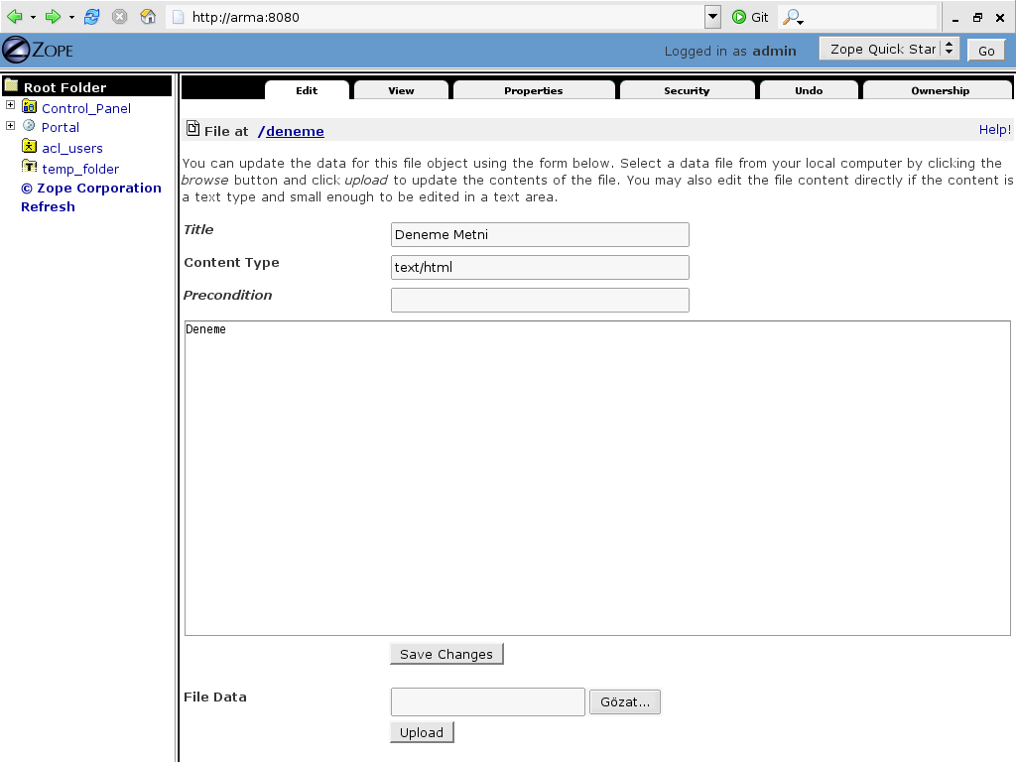
Nesne Ekleme

Slide 18
Nesne Özellikleri
Nesne kavramı geniş bir kavramdır
Her dosya bir nesne olabilir
Nesneler birbirlerinden yararlanabilirler
Nesneler hızlı bir biçimde kullanılabilir

Slide 19
DTML
Document Template Markup Language
Zope nesneleri içerisinde değişkenleri işlemek için kullanılır.
HTML benzeri bir yapıdır.

Slide 20
DTML Örnek
The title of this document is: <!--#var document_title-->.
<p>
<!--#if "AUTHENTICATED_USER=='Fred'"-->
Hello Fred!
<!--#else-->
Hello stranger!
<!--#/if-->

Slide 21
DTML Örnek -2
<table>
<!--#in getEmployees-->
<tr>
<td><!--#var first_name--></td>
<td><!--#var last_name--></td>
<td><!--#var job_title--></td>
<td><!--#var hire_date--></td>
<!--#/in-->
</table>

Slide 22
DTML ve Nesneler
Sql Nesnesi (getTasks)
select * from tasks
where
emp_id='<!--#var AUTHENTICATED_USER-->'

Slide 23
DTML ve Nesneler
<h2><!--#var AUTHENTICATED_USER-->'s tasks</h2>
<table>
<!--#in getTasks-->
<tr>
<td><!--#var title--></td>
<td><!--#var due_date--></td>
</tr>
<!--#/in-->
</table>

Slide 24
Zope Nesneleri Arasında Paylaşım
Zope nesneleri yine zope nesnelerinin içerisindedir.
Bir nesne eğer başka bir nesneyi kullanacaksa onu üstten de miras alabilir.

Slide 25
Zope ve Güvenlik
Zope altyapısı güvenlidir.
Alışıldık betik yapılı dillere benzemeyen nesneler içerisinde veri ve metodların birbirinden ayrılmasını sağlayan bir yapıdır.
Güvenlik yapısı nesne tabanlı sistmein bütün özelliklerini içerir.
Nesnenin işlevine ve sistemin genel durumuna göre birçok nesneye farklı görevler, izinler veya işlevler için yetki verilebilir.

Slide 26
Zope ve Güvenlik
Bir sorun çıkması zordur ama...
Versioning?
Undo özelliği

Slide 27
Zope Kümeleme
ZEO (Zope Enterprise Objects)
http://www.zope.org/Products/ZEO
Kümeleme Çözümü

Slide 28
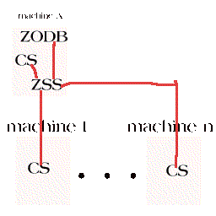
Zope Kümeleme
http://www.zope.org/Members/kedai/UseZeoZope

Slide 29
Zope Linkleri
http://www.zope.org
http://www.zope.org/Products/
http://www.zopezone.com/
http://www.ozzope.org/
http://www.dzug.org *

Slide 30
Plone
Zope altında çalışan içerik yönetim sistemi
http://plone.org/

Slide 31
Plone
W3C XHTML, CSS ve JavaScript standartlarına uyumlu
WAI- AA, Section 508 Standartlarını destekleyen tek açık kaynak kodlu içerik yönetim sistemi
• Modüler işlerlik, güçlü XML & web servisleri sayesinde LDAP, SQL ve bunun gibi diğer dış data kaynaklarına kolay ve etikin erişim

Slide 32
Plone
Teknik yeterliliği kısıtlı kullanıcının kullanımına uygundur.
Kullanıcılarını daha pratik ve kullanışlı tasarımlara yöneltir.
İçerik yönetimini daha eğlenceli hale getirir.
Geniş yardım belgeleri ve yazılı kaynak desteğine sahiptir.

Slide 33
Plone - i18n
48 dilden fazla dil desteğine sahiptir
Sağdan sola metin desteği (Arapça, İbranice)
Alternatif dillerdeki belgeler arasında ilişki kurabilme

Slide 34
Plone
Bir çok üst seviye şirket uygulamaları için halen kullanılıyor
  Lufthansa bayi extraneti için Plone kullanıyor.
  Motorola iç ağında kullanıyor.
  UNC tıp okulu, Rice Üniversitesi
  eBay (developer.ebay.com)
http://www.plone.org/about/sites

Slide 35
Plone
Bir çok açık organizasyon sitesi Plone altında
  FSF
  OSDL (Open Source Development Network)
  IOSN (International Open Source Network)
  Ubuntu Linux
  Oxfam America

Slide 36
Plone
Plone işletmeler için uygundur
  İhtiyaçlarınıza göre şekillenebilir.
  Değişik iş ortamlarına uyumludur.
  Değişik web sunucuları, işletim sistemleri, doğrulama sunucuları ve veri tabanları ile çalışmaya uygundur.

Slide 37
Plone
Plone birçok İşletim sisteminde çalışır
Doğal olarak (paketler içerisinden) Windows, MacOsX, RedHat, Debian, Suse, Gentoo, FreeBSD, OpenBSD, Mandrake, Ubuntu; kaynak koddan Solaris, SCO ...

Slide 38
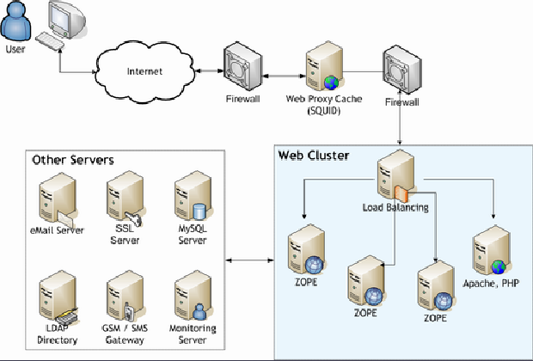
Plone
İhtiyaçlarınıza göre şekil alır
ZEO
Apache
Squid
pound

Slide 39
Plone
Plone güzel gözükür
  Kullanıcı arayüzü tamamıyle özelleştirilebilir.
  Akıllı CSS altyapısı kullanıcı arayüzü ile ilgili birçok oyuncağı destekler.
  Tüm sayfalar üzerinde tipografik kontrol olanağı vardır.
  Standartlara uyumlu her ortamda, her tarayıcıda çalışan bir sisteme sahiptir.

Slide 40
Plone
Plone tasarımcı dostudur.
  CSS altyapısı kolay anlaşılabilir bir yapıdadır.
  Tasarımcıya arayüzde hızlı bir biçinde uygun değişiklikler yapma olanağını sağlar.

Slide 41
Plone
Plone sevilerek yapılan bir uygulamadır
  Sadece düzgün çalışan güzel bir yazılım değil aynı zamanda sevilerek yapılan bir yazılımdır.
  İyi tanımlanmış ve topluluk temelli bir geliştirme ortamına sahiptir.
  Geliştirmeye açık, kolay kullanılabilir, kolay yönetilebilir ve birinci sınıf bir CMS'dir.

Slide 42
Plone
Plone aktif bir topluluğa sahiptir
  E-posta Listeleri : Günde 50 mesaj
  IRC : 24 saat ~120 kullanıcı çevrim içi
  http://www.plone.org/roadmap

Slide 43
Plone
Plone'un yüksek yerlerde hatırlı dostları vardır. :)
  Bir çok üretici ve servis sağlayıcı tarafından desteklenir.
  Plone organizasyonu kar amacı güdmeyen, açık bir organizasyondur ve de telif hakları, kod sahipliğinin sürdürülmesi gibi konularda kullanıcıyı destekler.
  Plone derneği konferanslar ve seminerler düzenler, topluluğun resmi sesi olur.

Slide 44
Plone
Orjinal hali ile Plone

Slide 45
Plone
Plone ile gelen özellikler
  Varsayılan içerik tipleri
  WYSIWYG editör
  Anahtar sözcükler
  İş akışı

Slide 46
Plone
Plone ile gelen özellikler
  Yorumlar
  Arama
  RSS
  Paylaşım
  Kullanıcılar Gruplar

Slide 47
Plone
Varsayılan içerik tipleri
  Döküman (Web sayfası)
  Haber
  Etkinlik
  Dosya
  Resim
  Link
  Dizin

Slide 48
Plone
Anahtar sözcükler
  Her içeriğe anahtar sözcük girilebilir.
  İçerik birden çok anahtar sözcük içerebilir.
  Ortak anahtar sözçüklere sahip içerikler ilişkilendirilir.
  Yönetici muhtemel anahtar sözcükleri kendisi belirleyebildiği gibi bunları kullanıcıya da bırakabilir.

Slide 49
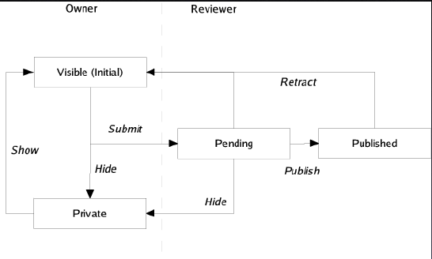
Plone
İş akış diyagramı

Slide 50
Plone
Takvim aracı
  Etkinlikleri saklar
    Varsayılan olarak etkinlikler sadece takvim kutucuğunda (Portlet) ve
    gelecek etkinlik olarak etkinlikler sayfasında yer alır.
  Ek alanlar ile kendi etkinliklerinizi oluşturabilirsiniz.

Slide 51
Plone
Yorum aracı
  Üyeler her türlü içeriğe yorum ekleyebilir.
  Üyeler yorumlara cevap yazabilir, polemik yapabilir, ortamı bulandırabilir :) .
  Site genelinde ya da içeriğe özel olarak yorumlar aktif hale getirilebilir.
  Bazı içerik tiplerinde kullanılıp bazılarında kullanılmayabilir.

Slide 52
Plone
Arama
  Güçlü bir arama motoru vardır.
  Gerçek zamanlı yenileme söz konusudur.
  Güvenlidir.
  Tüm aramalar RSS olarak da elde edilebilir.

Slide 53
Plone
RSS
  Plone bir RSS üretme aracına sahiptir. Bununla,
    her arama sonucunu
    her dizini
    her içeriği (PloneRSSNG) arayabilirsiniz.

Slide 54
Plone
Paylaşım
  Kendi kontrolünüzde olan dizinleri başkaları ile paylaşabilirsiniz.
  Üyeye o dizinde bir görev atayabilirsiniz.
  Verdiğiniz görev uyarınca o dizini gezebilir ya da diğer işlemleri yapabilirler.

Slide 55
Plone
Kullanıcı-Grup Yönetimi
  Grup temelde mantıksal bir kullanıcı kategorizasyonudur. (Muhasebe, satış, pazarlama gibi)
  Kullanıcılar birden fazla grubun üyesi olabilir.
  Kullanıcılara tek tek görevler vermek yerine gruplara görev verilebilir.
  Her grup kendi çalışma alanına sahip olabilir.

Slide 56
Plone
Görevler (Role)
  Yüklenemez görevler
    Anonymous
    Authenticated
  Yüklenebilirler
    Owner
    Member
    Reviewer
    Manager

Slide 57
Plone
Plone 2.1

Slide 58
Plone
Plone 2.1 ile gelen yenilikler
  Live Search
  Kupu
  Smart Folders
  İyileştirilmiş Yönlendirme

Slide 59
Plone
Plone 2.1 ile gelen yenilikler
  Tam ekran modu
  Genişletilmiş içerikler
  Arttırılmış başarım
  iyileştirilmiş dil desteği

Slide 60
Plone 2.1
Live Search
  Neyi nereye koydum şimdi ben? :)
  CMS arar ama işinizi de böler,
  Live search doğrudan bilgi verir.
  Siz yazarken sonuçlar belirmeye başlar.
  Bulunduğunuz sayfa değişmez
  Kısayol CTRL+4

Slide 61
Plone 2.1
Kupu
  Cross CMS editör
  M$ bazlı kalitesi bilinen html kodunu XHTML koduna uygun hale getirebilir.
  Resim eklemek için hızlı ve performanslı arayüz
  Linkler Link geçerliliğini korumak adına nesne imlerine ekli.
  Tam ekran modu

Slide 62
Plone 2.1
Smart Folders
    Kullanıcıların kullanım ihtiyaçlarına göre özelleştirilebilen sanal dizinlerdir.
    Apple iTunes iPhoto gibi
    Belirli özelliklere uyan bir içerik listesi gösterir.
    İçerik tipine, tarihe, konuya veya yazara göre listeleme yapılabilir.
    Miras ile özellikleri alan alt dizinler yapılabilir.

Slide 63
Plone 2.1
İyileştirilmiş yönlendirme
  Hızlı ve göze daha hoş gözüken navigasyon ağacı
  Arama sonuçlarının yapılandırılması
  Kaydedilmemiş bir sayfadan ayrılırken uyarı
  Otomatik site haritası çıkarımı
  Dizin tabanlı yönetilebilir kullanıcı sayfaları.
  Menüde yer alacak linklerin kolay yapılandırılması.

Slide 64
Plone 2.1
Tam ekran kipi
  Tek bir sayfaya yoğunlaşmak için iyi bir yoldur.
  Tam ekran butonuna basın ve sunucuya sorulmadan içerik tam ekranda gözüksün.
  Bir kez daha aynı butona basıldığında içerik eski haline döner.

Slide 65
Plone 2.1
Geliştirilmiş içerik
  İçerik elemanları birbirleri ile ilişkilendirilebilir.
  Resimler boyutlandırma ve küçük resim desteğine sahip.
  Etkinlikler iCal standardını destekliyor.
  Varsayılan tipler ihtiyaçlara göre geliştirilebilir.

Slide 66
Plone 2.1
Geliştirilmiş Başarım
  Plone'un ölçeklenebilirliği gün geçtikçe kendisini kanıtlıyor.
  Plone 2.1 serisi ile daha önce eklenmesi gereken birçok özellik plone ile geliyor.
  Aslında Plone 2.1 serisi bir önceki seriye göre geldiği varsayılan haliyle bile %50 daha hızlı. (Matt Hamilton Netsight Internet Solutions)

Slide 67
Plone Linkleri
http://plone.org/
http://eduplone.net/
http://plope.org/
http://www.plone4artists.org/

Slide 68
Sorular...

Slide 69
  Zope Uygulama Sunucusu
  ve Plone İçerik Yönetim Sistemi
  Kerem Can Karakaş
  kerem.can.karakas@linux.org.tr

